Slide 1

Ділення виду 50 : 5, 500 : 5
Математика
3 клас
Розділ 7. Множення і ділення в межах 1000
Урок 111

Slide 2

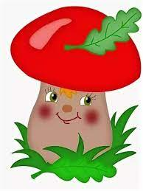
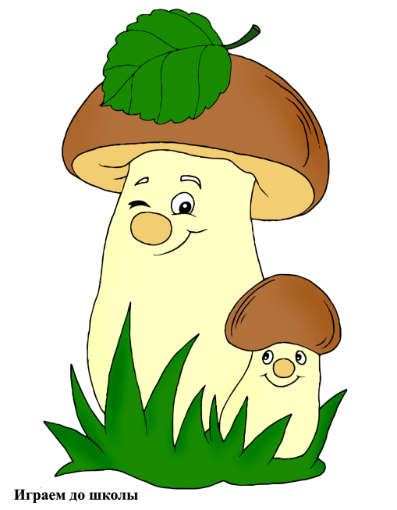

Налаштування на урок
Оберіть гриб свого настрою
Веселий
Сором’язливий
Жартівливий
Щасливий

Slide 3
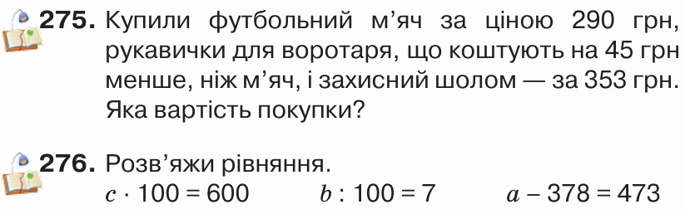

Перевірка домашнього завдання
Підручник
Ст.50

Slide 4
План уроку
Обчислення значень виразів зі змінною
Вирази з іменова-ними числами
Ділення виду 50 : 5, 500 : 5
Розв’язува-ння задачі

Slide 5











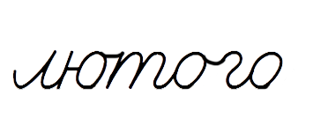

см
год
кг
хв
с
в
d
дм
км
м
·
:
)
мм
ц
(
Математичний диктант
1) Перший множник 25, другий множник 1. Обчисліть добуток.
2) Ділене 0, дільник 53. Обчисліть частку.
3) Перший множник 1, добуток 19. Чому дорівнює другий множник?
4) У скільки разів 40 більше від 1?
5) Обчисліть частку чисел 80 і 80.
6) Обчисліть добуток чисел 47 і 0.

Slide 6
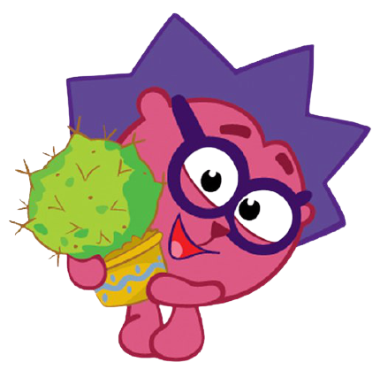
Обчисліть значення виразів з іменованими числами
10 см
5 кг
42 м : 7 = 100 см : 10 = 500 кг : 100 =
35 хв : 5 = 100 см : 10 см= 500 кг : 100 кг=
6 м
7 хв
10
5
Пригадайте, що отримуємо при діленні іменованого числа на неіменоване? На іменоване число?
10
100
Підручник
Ст.51
№277

Slide 7
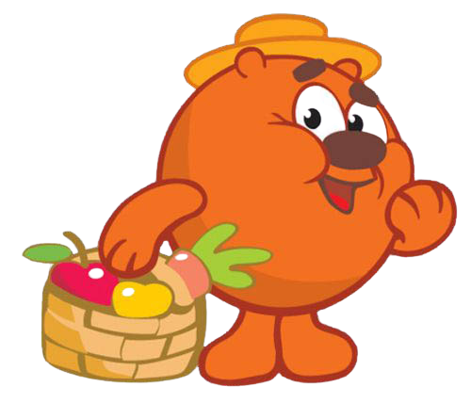

Розгляньте записи
Поясніть, як міркували, виконуючи обчислення.
50 : 5 = 10 500 : 5 = 100
5д. : 5 = 1д. 5с. : 5 = 1 с.
Обчисліть з поясненням
10
10
10
10
100
100
100
100
Підручник
Ст.51
№278-279

Slide 8

Обчисліть вирази
100
12
100
10
200
1
700 : 7 – 56=
1000 : 100 : 10=
44
(3 ∙ 4 + 88) ∙ 2=
8
9
3
40
27 : 3 : 3 ∙ 100=
800 : 100 ∙ 5=
300
Знайдіть значення виразу с – с : 100, якщо
7
700 – 700 : 100=
Якщо с = 700, то с – с : 100 =
693
4
Якщо с = 400, то с – с : 100 =
400 – 400 : 100=
396
10
990
Якщо с = 1000, то с – с : 100=
1000 – 1000 : 100=
Підручник
Ст.51
№280-281

Slide 9
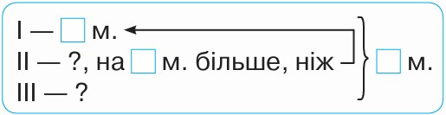
кг
Розв’яжіть задачу, скориставшись схемою.
У трьох під’їздах будинку проживає 842 мешканці. У першому під’їзді — 267 мешканців, у другому — на 38 мешканців більше, ніж у першому. Скільки мешканців проживає в третьому під’їзді?
267
10
•
267
3) _ 842
572
38
842
1
1
1
2
7
0
(м.)
267
38
2) 267
305
3
0
5
(м.)
- у ІІ під’їзді.
5
7
2
(м.)
- у 2 під’їздах.
Підручник
Ст.51
№282
Відповідь:
у ІІІ під’їзді проживає 270 мешканців.

Slide 10
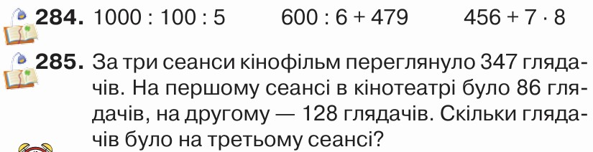

Домашнє завдання
Підручник
Ст.52

Slide 11




Вправа «Мікрофон»
Як знайти третій доданок?
Поясніть, як поділити 50 на 5, 500 на 5?
Яке завдання на уроці було найважчим?

Slide 12
Рефлексія
Оберіть гриб своєї роботи на уроці
Відчуваю успіх
Все зрозуміло
Відчуваю задоволення
Урок пройшов непомітно

